Slide 1
Introducción al Deep Learning
Día 4: Arquitecturas Avanzadas. Transformers

Slide 2
Cuestiones previas
¿Qué es el Deep Learning?
¿Qué es una neurona?
¿Qué es una red neuronal y cómo se programa?
¿Cómo se procesan imágenes con redes neuronales?
¿Cómo se procesan secuencias con redes neuronales?
Notes:
Mencionar que sirve tanto para refrescar conocimientos básicos de IA y DL como para temas docentes. Pronto se va a implementar un nuevo grado de IA y puede que estos conocimientos sean útiles a la hora de transmitir la información a los alumnos.
Todo el material lo tendrán disponible, tanto las diapositivas como los cuadernos Jupyter

Slide 3
Expectativas
Tras esta sesión, sabremos:
No todas las redes neuronales tienen la misma arquitectura.
¿Qué es un Autoencoder?.
¿Qué arquitectura tiene un Autoencoder?.
¿Para qué sirve un Autoencoder?
Cómo implementar un Autoencoder usando Pytorch y Pytorch Lightning.
Notes:
Mencionar que sirve tanto para refrescar conocimientos básicos de IA y DL como para temas docentes. Pronto se va a implementar un nuevo grado de IA y puede que estos conocimientos sean útiles a la hora de transmitir la información a los alumnos.
Todo el material lo tendrán disponible, tanto las diapositivas como los cuadernos Jupyter

Slide 4
Arquitecturas de red neuronal
1

Slide 5
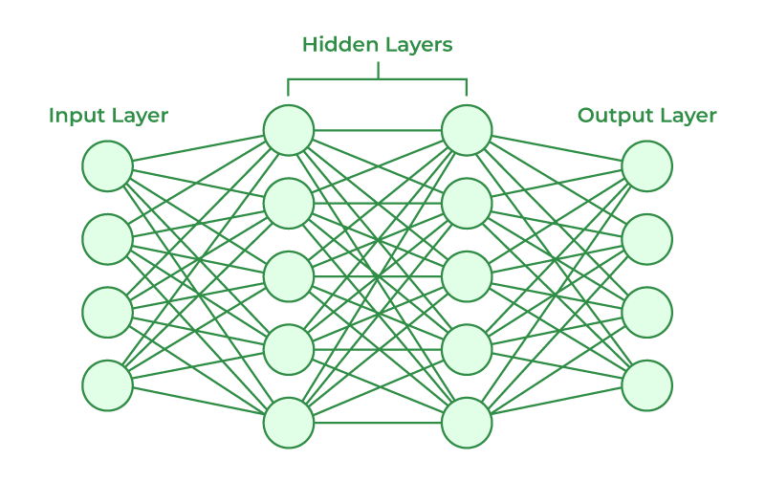
Redes neuronales tradicionales
Hidden Layers grandes para extraer a más características mejor
Output layer para clasificación / regresión, con pocas neuronas
Notes:
Objetivo: que la red aprenda a clasificar o a predecir valores

Slide 6
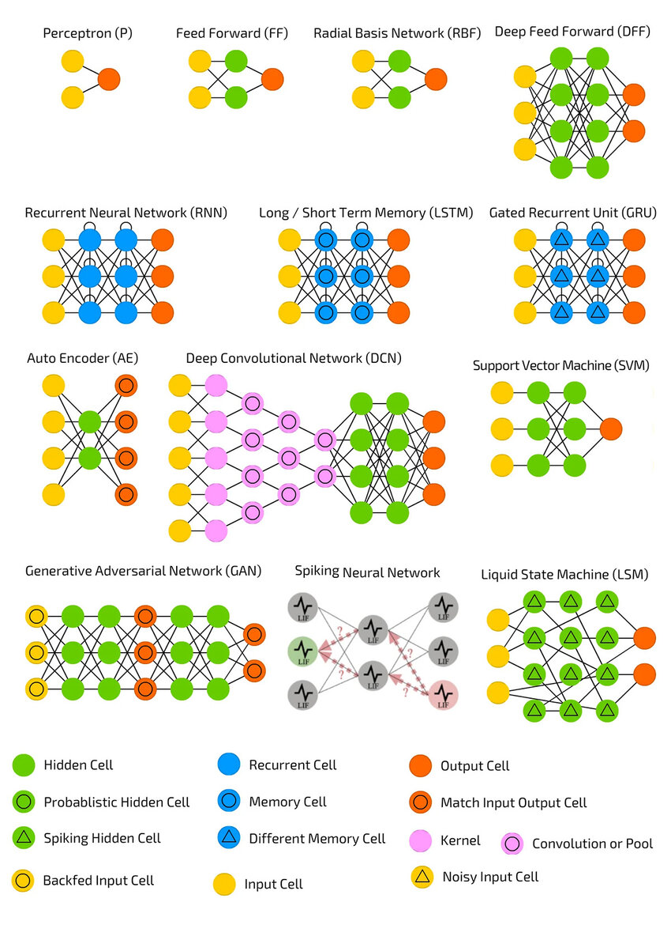
Hay más arquitecturas

Slide 7
Hay más arquitecturas

Slide 8
Qué es un Autoencoder
2

Slide 9
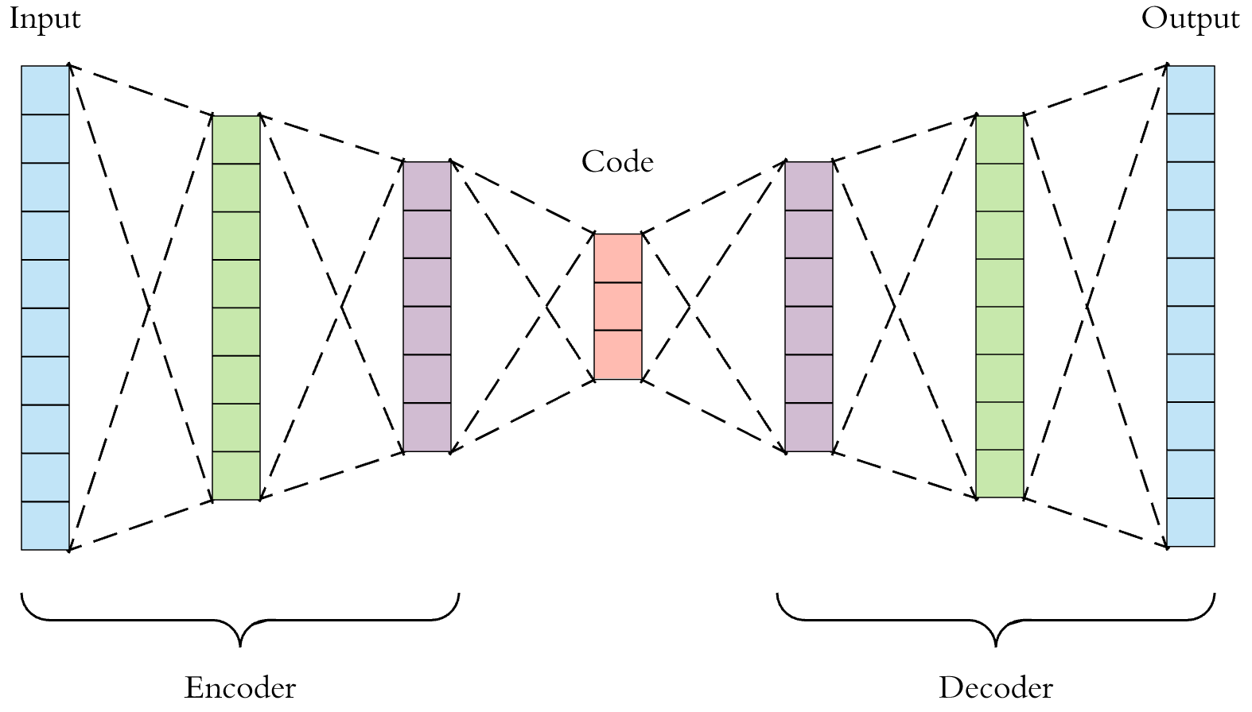
¿Qué es un Autoencoder?
Es un tipo de red neuronal entrenada para codificar los datos y reconstruir la entrada a partir de la codificación
Notes:
Dos partes: encoder y decoder
Busca que la salida sea identica a la entrada

Slide 10
Para qué sirven los AE
3

Slide 11
¿Esto para qué?
La clave está en el “code” o la codificación. Se fuerza que aprenda las características más representativas de los datos.
Notes:
forzar que el code contenga las características más representativas de los datos

Slide 12
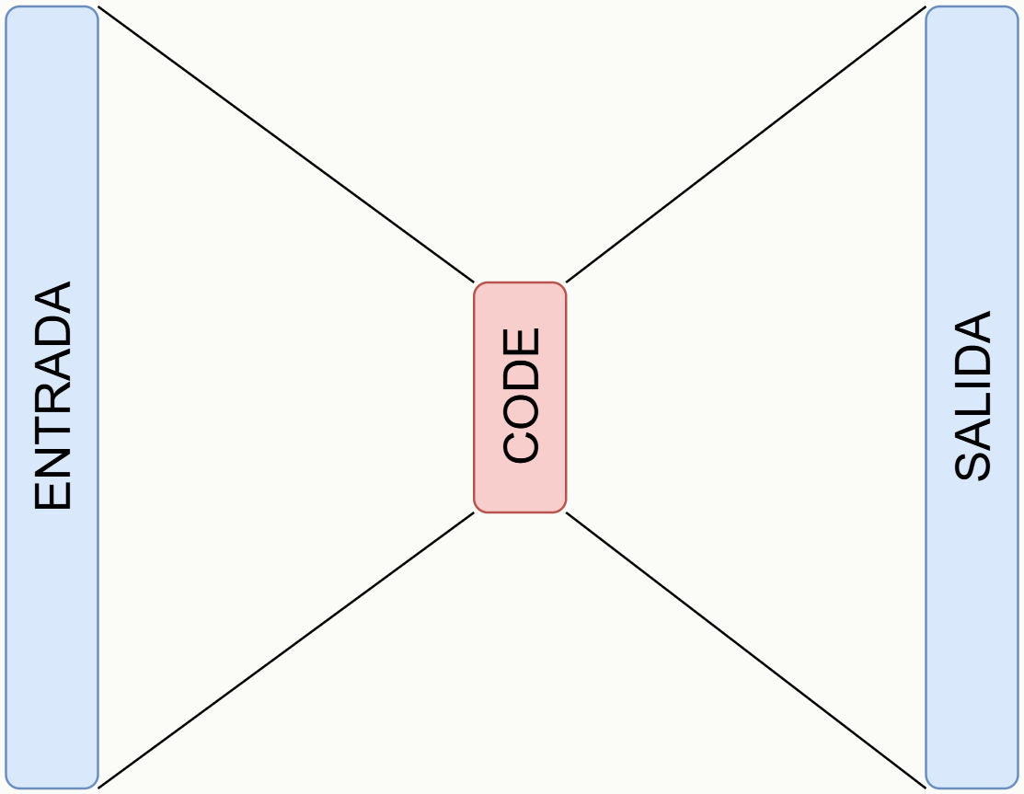
Aplicaciones
Reducción de dimensionalidad
Los datos en bruto tienen alta dimensionalidad, añadiendo complejidad a la tarea a realizar.
Un AE puede reducir la dimensionalidad de los datos usando el “code” e incluso si es necesario, volver a reconstruirlos usando el decoder.

Slide 13
Aplicaciones
Favorecer downstream tasks
Gracias a un estado codificado de los datos en bruto, de menor dimensión, la tarea (clasificación, regresión,...) se vuelve más sencilla.
Además, en el entrenamiento se fuerza a que “code” capture las propiedades más relevantes, sin pérdida de información.

Slide 14
Aplicaciones
Generación de instancias
El espacio latente captura las propiedades de las instancias originales. Cogiendo un punto cualquiera del espacio latente, idealmente obtenemos una reconstrucción útil y lógica.

Slide 15
Aplicaciones
Denoining
Eliminar el ruido de las instancias, como imágenes.
Entrenamos al autoencoder para que, en el proceso de codificación y decodificación, sea capaz de reconstruir eliminando el ruido inicial.

Slide 16
Aplicaciones
Detección de anomalías
El autoencoder aprende a reconstruir lo que le pasemos como entrada, es decir, sabe reconstruir cosas “similares” a las que se ha entrenado.
Cuando le pedimos que reconstruya algo diferente, una anomalía, no puede reconstruirlo de forma exacta.

Slide 17
4
Tipos de AE

Slide 18
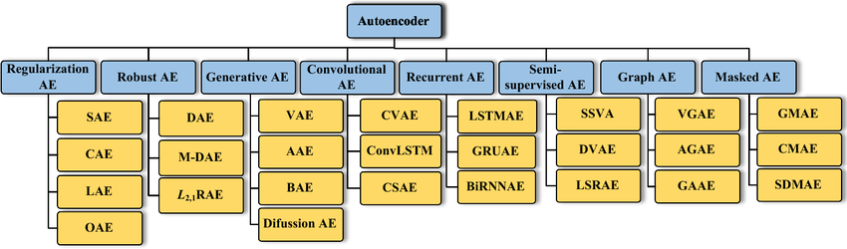
Tipos de AE
Notes:
Sparse Autoencoder que tiene una capa latente más grande que la entrada (expande en lugar de comprimir), forzando que se apaguen neuronas en el proceso
Contrastive Autoencoder incluye información de la clase para organizar el espacio latente y separar las clases
Denoising autoencoder, especializado en eliminar ruido de los datos
Variational Autoencoder que regulariza el espacio latente para que las codificaciones tengan forma normal (0,1) y esté organizado
Diffusion Autoencoder que utilizan como base modelos de difusión para extraer características representativas
Autoencoder convolucional, para trabajar con imágenes,
LSTMAE,

Slide 19
Vamos a programar un Autoencoder!

